Slide 1

《Speeding up GUI Testing by
On-Device Test Generation》
工具复现的理解
学号：191250106
姓名： 倪梦雅
→

Slide 2
目录
1
2
3
DD-2的优势与创新
对各功能模块核心算法及其交互的理解
输入输出

Slide 3
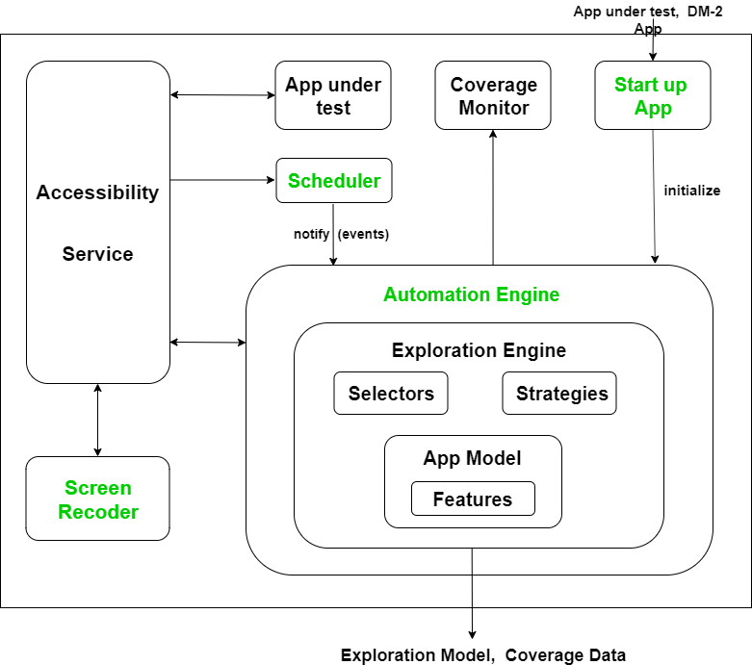
DD-2 结构图
DD-2：
使用Android无障碍服务（Accessibility Service）访问待测试应用并与之交互,直接在要测试的设备上进行运行。

Slide 4
一、DD-2的优势与创新
工具 | 实现原理 | 优点/创新 | 缺点
类似工具（如DM-2、DroidBot等） | 一个独立的测试计算机，生成交互，然后在实际的Android设备上执行 | 在应用程序和交互快速执行方面是有效的 | 测试计算机和设备之间的通信开销大大降低了测试的速度
DD-2 | 使用Android的Accessibility service访问待测试应用并与之交互，不用单独的服务器而是直接在要测试的设备上进行运行 | 使得测试生成器和被测应用之间的通信更加高效，同时简化了测试设置 | ——

Slide 5
一、DD-2的优势与创新
优点
由于完全运行在设备上，具有高度的可伸缩性
可以直接访问易访问性事件，并可以生成Android Accessibility Service支持的任何事件
DD-2是开源的，可以很容易地扩展和调整
创新
主要创新点在于DD-2的自动化引擎（Automation Engine）
DM-2（DD-2基于DM-2）在主机上执行exploration engine，通过自动化引擎的TDP和ADB与远程设备通信
DD-2被实现为Accessibility Service. DD-2侦听AuT触发的accessibility事件，并通过这些信息确定UI何时稳定。这样可以不用单独的服务器，而是直接在要测试的设备上进行运行，大大提高了测试的速度

Slide 6
二、对各功能模块核心算法及其交互的理解
Selectors
Start up App
01
Strategies
02
Exploration Engine
App Model
(Features)
Screen Recorder
03
04
Scheduler
Automation Engine
05
DD-2建立在DM-2的基础之上，其中Exploration Engine重用了DM-2的部分，Start up App、Screen Recorder、Scheduler、Automation Engine是DD-2的核心模块

Slide 7
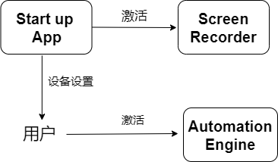
二、对各功能模块核心算法及其交互的理解
Start up App
start up App用来请求必要的权限，并让用户选择一个应用程序进行测试
出于安全原因，Android不允许后台服务在没有事先请求用户许可的情况下直接录制屏幕
如右图：Start up App 激活Screen Recorder,并将设备设置转发给用户，用户必须激活服务（Automation Engine）
交互：

Slide 8
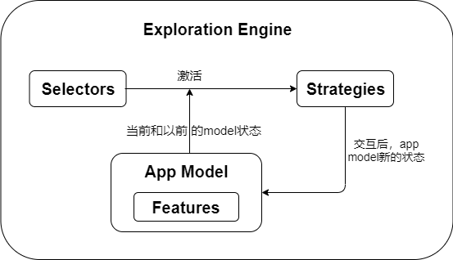
二、对各功能模块核心算法及其交互的理解
2. Exploration Engine
Exploration Engine通过一个探测循环来确定每个执行的设备动作后接下来应该做出什么交互。
DD-2基于App Model 的当前状态，通过Selectors 和 Strategies扩展这一机制。
交互：

Slide 9
二、对各功能模块核心算法及其交互的理解
2. Exploration Engine
交互：
2.1 Selectors
根据当前和以前的model状态以编程方式选定激活哪个特定的strategy
2.2 Strategies
Strategies根据App model当前的状态来决定下一步应该采取怎样的Exploration
2.3 App Model
在Exploration过程中构建的App Model由UI状态组成

Slide 10
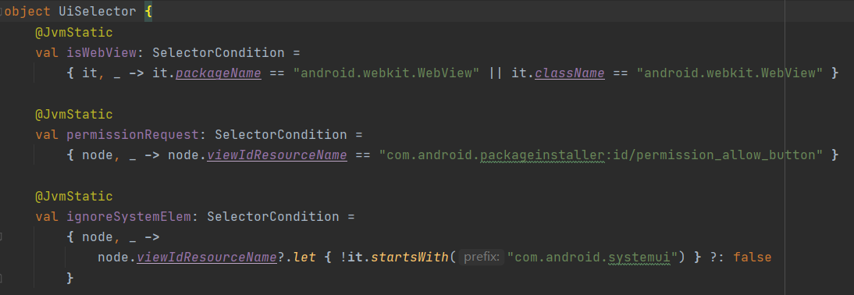
二、对各功能模块核心算法及其交互的理解
2. Exploration Engine
2.1 Selectors
Selectors被定义为一对 p,f(c)——>s
p是其优先级
f(c)是一个映射函数f,从一个模型上下文c（如当前状态或行动跟踪）的勘探策略
s是根据p、f(c)返回的最佳strategy
用于派生下一个设备交互
DD-2提供一组selectors来激活默认strategies，要使用的selectors集可以通过命令行或在配置文件中配置

Slide 11
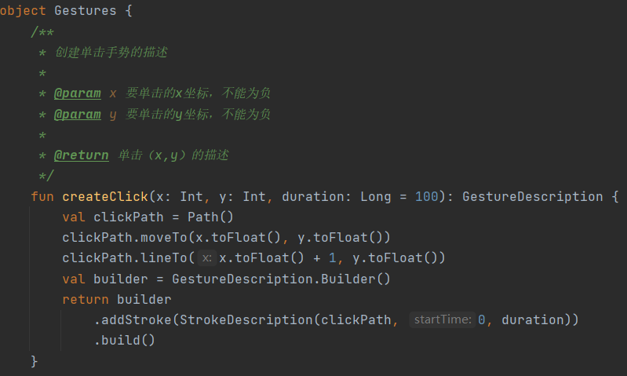
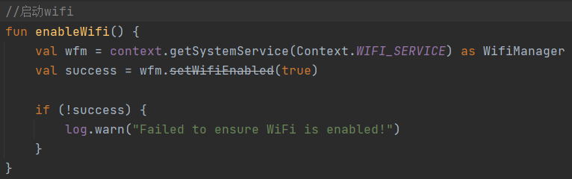
二、对各功能模块核心算法及其交互的理解
2. Exploration Engine
2.2 Strategies
Strategies根据App model当前的状态来决定下一步应该采取怎样的Exploration
与应用程序的交互可以很简单，
比如点击坐标：
也可以很复杂，比如启用wi-fi：
（复杂的交互被抽象为exploration行动）

Slide 12
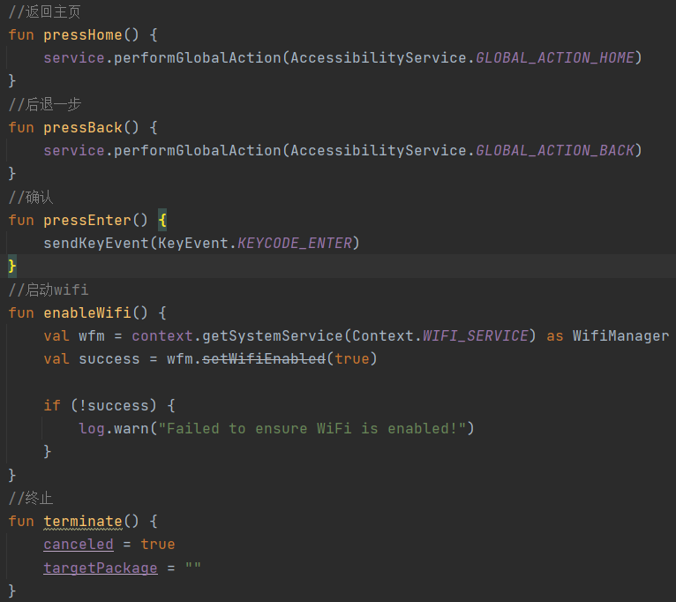
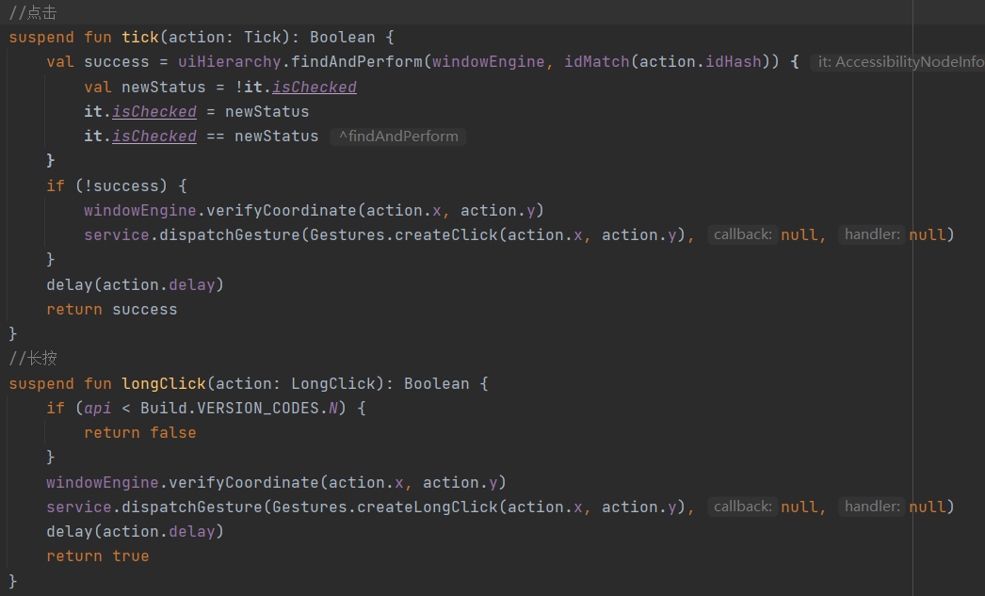
二、对各功能模块核心算法及其交互的理解
2. Exploration Engine
2.2 Strategies
DM-2带有一套strategies,除随机exploration外，还提供以下默认策略
触发home按钮
Reset重置启用Wi-fi
Back（按下设备后退按钮）
Terminate（关闭应用程序并完成探索）
BiaseRandom：
从当前屏幕中随机选择一个UI元素，点击或长按

Slide 13
二、对各功能模块核心算法及其交互的理解
2. Exploration Engine
交互：
2.3 App Model
在Exploration过程中构建的App Model由UI状态组成
通过计算id wld 的UUID（来自Java默认库）形式唯一标识一个UI元素
唯一id的度量可以有效地重新识别概念上相同的UI状态，以及在不同UI状态中再次出现UI元素（如菜单或帮助按钮），而不依赖它们的位置或布局

Slide 14
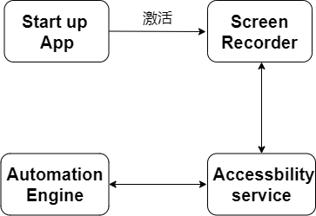
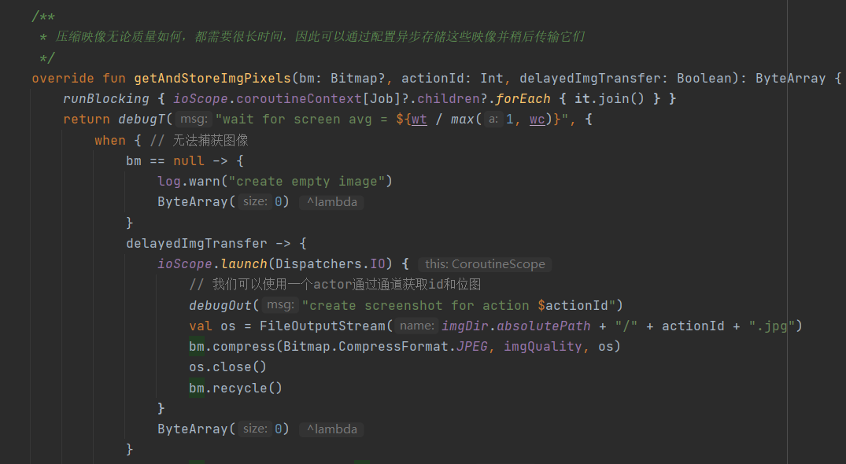
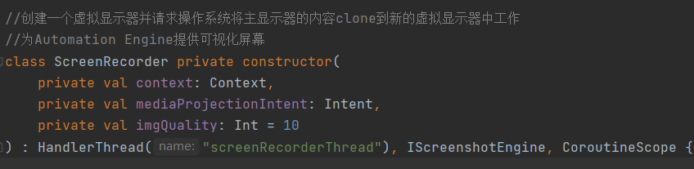
二、对各功能模块核心算法及其交互的理解
3. Screen Recorder
Screen Recorder为Automation Engine提供可视化屏幕，用于更准确的状态识别
创建一个虚拟显示器并请求操作系统将主显示器的内容clone到新的虚拟显示器中工作
交互：

Slide 15
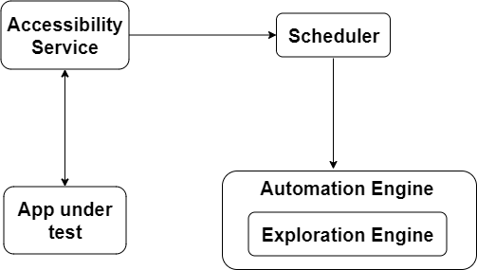
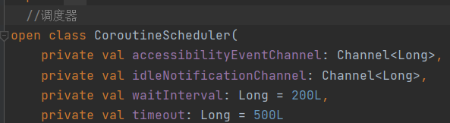
二、对各功能模块核心算法及其交互的理解
4. Scheduler
交互：
Scheduler负责确定AuT的UI何时是稳定的，何时可以与之交互
它连接到Accessibility service，并将所有与AUT的UI内容相关的传入accessibility事件排队
有两个触发器来确定UI是否稳定
Trigger1：没有新事件的间隔
Trigger2: 操作超时

Slide 16
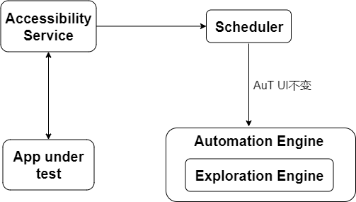
二、对各功能模块核心算法及其交互的理解
4. Scheduler
交互：
第一个触发器（没有新事件的间隔）
无论AuT（App under test）中发生什么，它都会创建一个accessibility事件

Slide 17
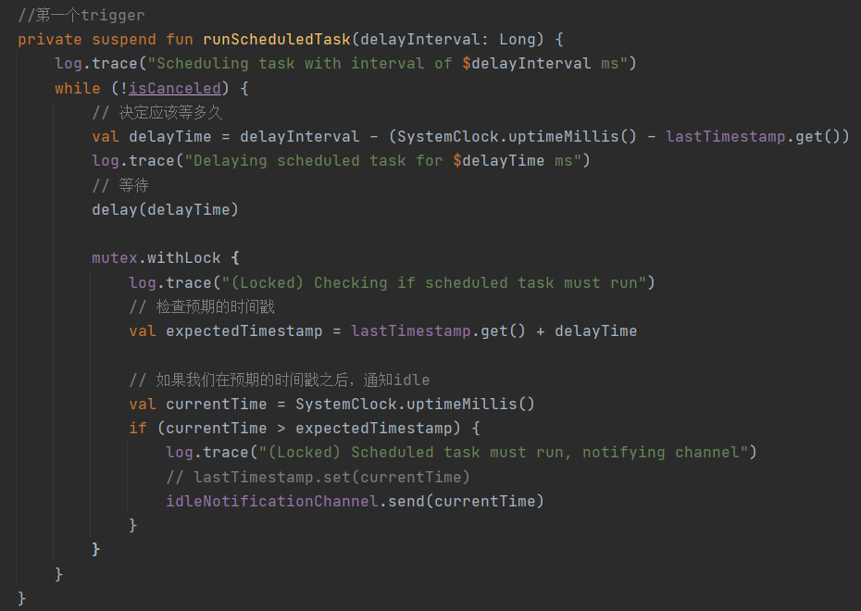
二、对各功能模块核心算法及其交互的理解
4. Scheduler
第一个触发器
Scheduler会侦听该事件，如果Scheduler指定时间内没有收到任何事件，假定AuT UI不变并通知Automation Engine

Slide 18
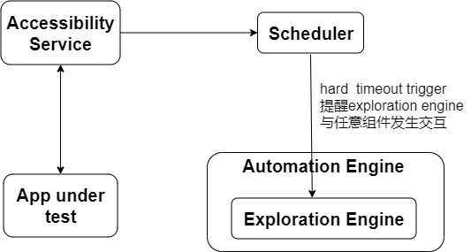
二、对各功能模块核心模块及其交互的理解
4. Scheduler
交互：
第二个触发器（操作超时）
一些app和小部件会定期触发可访问性事件，这种情况下第一个触发器会失效

Slide 19
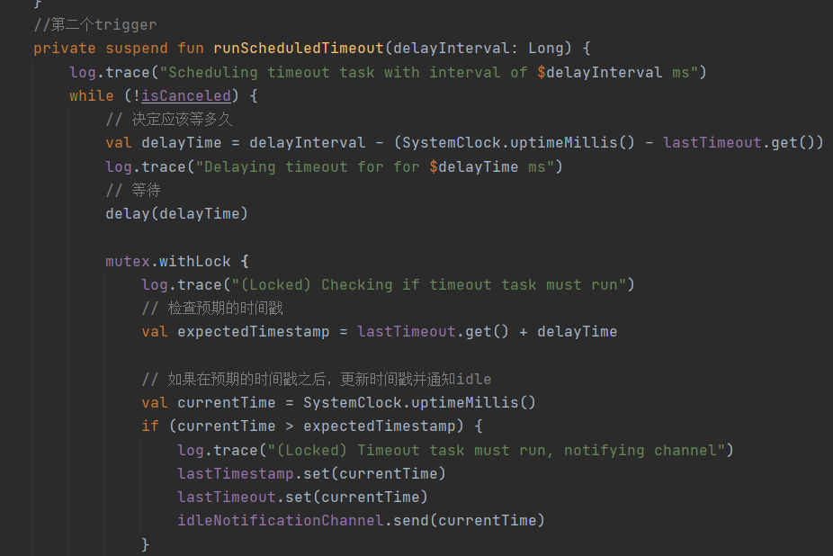
二、对各功能模块核心模块及其交互的理解
4. Scheduler
第二个触发器
为防止exploration一直等待UI更新，Scheduler有一个硬超时触发器，如果应用程序在最大时间间隔内没有稳定下来，Scheduler会通知Exploration Engine与屏幕上任意部件进行交互

Slide 20
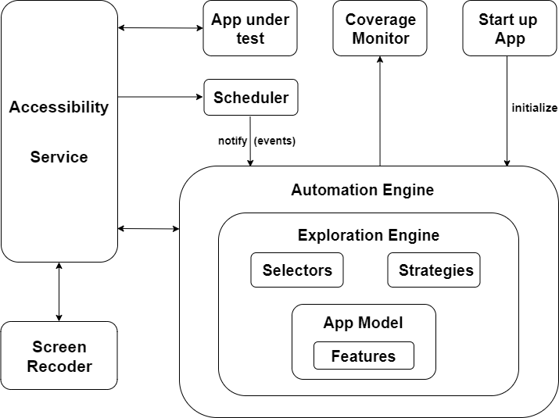
二、对各功能模块核心模块及其交互的理解
交互：
5. Automation Engine
Automation Engine是设备和测试生成策略之间的桥梁
它有两个角色，当Scheduler通知获取当前UI状态，以及将Exploration Engine的高级交互转换为设备命令

Slide 21
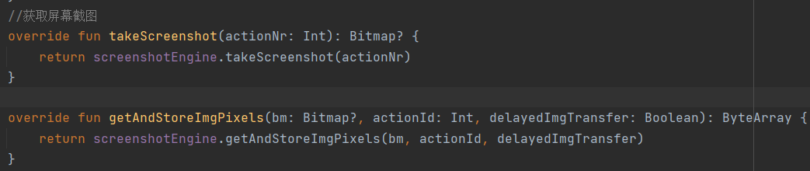
二、对各功能模块核心算法及其交互的理解
5. Automation Engine
交互：
为获取UI状态，Automation Engine查询Screen Recorder以获取屏幕截图和现有小部件的Accessibility service

Slide 22
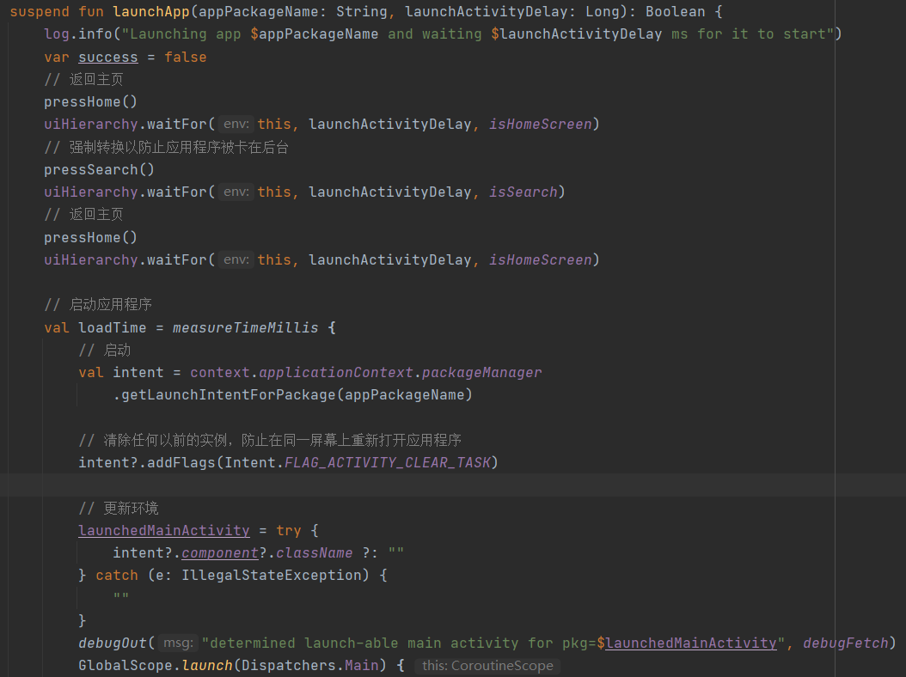
二、对各功能模块核心算法及其交互的理解
5. Automation Engine
然后使用 App Model 将这些数据转换为UI状态，并将其转发给Exploration Engine，由其决定如何与AuT交互。
Exploration Engine产生高层交互，Automation Engine将其转变为低级别的可访问性事件序列，并转发给Accessbility service。 如右图，它将“启动应用”交互翻译成显示和清除最近的应用列表，打开应用菜单，搜索应用程序，并单击应用程序节点。

Slide 23
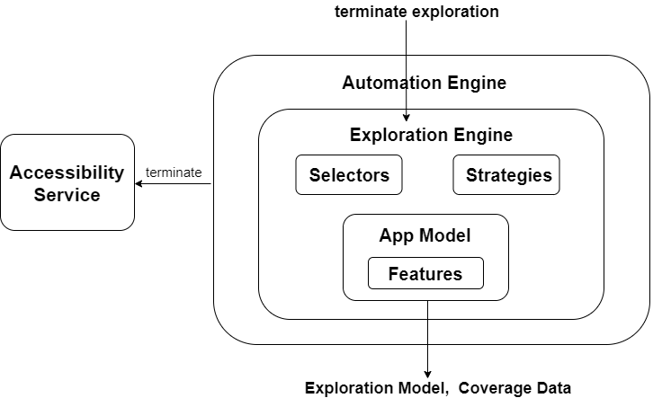
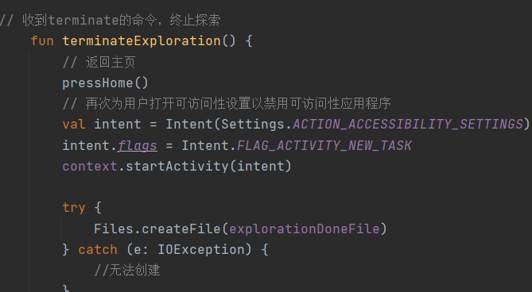
二、对各功能模块核心算法及其交互的理解
5. Automation Engine
交互：
最后在接收到 “终止探索”交互后，Exploration Engine关闭Automation Engine，停用Accessibility service，并存储提取的App Model以及相关的Coverage Data(代码覆盖率数据)

Slide 24
三、输入输出
DD-2
DD-2是用于Android的测试生成器
使用Android的Accessibility Service测试设备上的其他应用
Accessibility Service是Android框架提供的帮助残疾人使用设备的机制，它支持开发后台服务，以便在发生事情时由OS通知这些服务。此外它还提供了确定的屏幕内容和与其元素交互的机制
输入：
以计算机程序和Accessibility Service的准则要求为输入

Slide 25
三、输入输出
输出
终止探索后， Automation Engine会存储提取应用模型包括：
所有触发的操作
访问过的应用状态
屏幕截图
相关的代码覆盖率数据

Slide 26
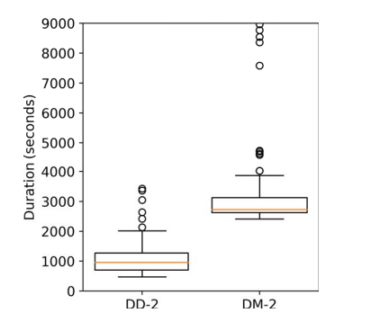
三、输入输出
01 DD-2的效率
配置DD-2 DM-2执行1000个行动在每个应用程序，包括点击文本插入、滑动、重新启动应用程序
结果如右图所示
DD-2需要1092秒来执行1000个操作，而DM-2需要3557秒
在使用相同的探索策略和应用模型时，DD-2平均速度是DM-2的3.2倍

Slide 27
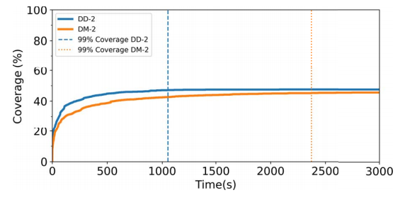
三、输入输出
02 DD-2的有效性
对每个app进行测量，使DD-2和DM-2能够监视语句的覆盖率
配置了两个工具能在3000秒内浏览每个应用程序
结果如右图所示
DD-2起先代码覆盖率高于DM-2，但随着时间增加，结果趋于一致。因为DD-2和DM-2使用相同的探索策略和应用模型，所以结果正常。
但DD-2获得覆盖的速度快于DM-2，因此表面设备上测试更快的探索时间导致测试覆盖率更快的增长。

Slide 28
THANKS
→

